Slide 1
Az XXX-Komplex szolgáltatóház tevékenységi körei
Adotanácsadás
Befektetsi tanácsadás
Egyéni válalkozók, társaságok könyvitele
Jogi ügyintézés
Ingatlanközvetítés
Nyomdai szolgáltatások
Szöveg- és kiadványszekresztés
Rendezvények, konferenciák lebonyolitása
Reklám- és marketingtevékenység
Utazásiiroda
Speciális egyéni szogláltatások

Slide 2
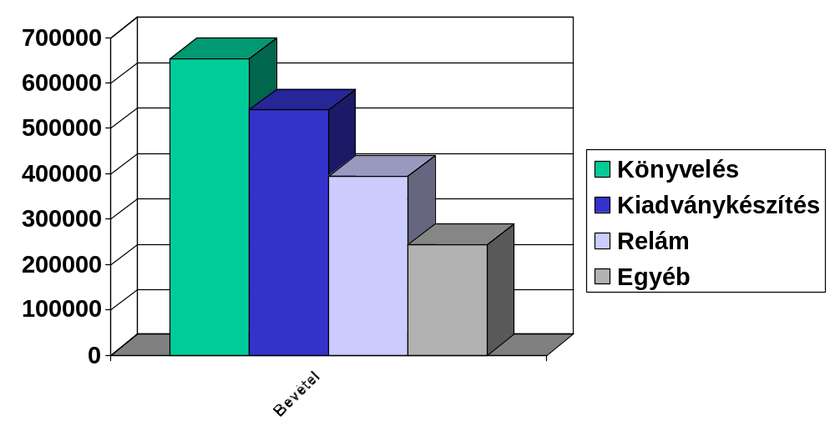
A Szolgáltatóház bevétele 2002-ben a főbb tevékenységekből

Slide 3
A Szolgáltatóház partnerei

